Slide 1
ỦY BAN NHÂN DÂN HUYỆN AN LÃO
TRƯỜNG TIỂU HỌC QUANG TRUNG
Tiếng Việt
Viết: Mùa vàng
Giáo viên: Phạm Thị Thu Hà
Lớp : 2E
Năm 2024 - 2025

Slide 2
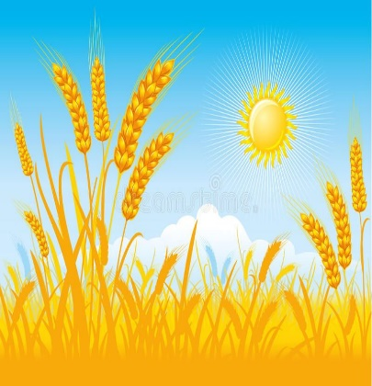
NGHE- VIẾT
Mùa vàng
Nghe - viết.
Bài tập chính tả: g/ gh.
Bài tập lựa chọn.

Slide 3
Mùa vàng
Để có cái thu hoạch, người nông dân phải làm rất nhiều việc. Họ phải cày bừa, gieo hạt và ươm mầm. Rồi mưa nắng, hạn hán, họ phải đổ mồ hôi chăm sóc vườn cây, ruộng đồng. Nhờ thế mà cây lớn dần, ra hoa kết trái và chín rộ.

Slide 4
Các từ dễ viết sai
cày bừa
gieo hạt
hạn hán
vườn cây

Slide 5
VIẾT BÀI
Học sinh viết bài vào vở ô li

Slide 6
Chọn ng hoặc ngh thay cho ô vuông.
Cuốc con về hè
Trong đầm sen bát
Lá xanh xoè ô che
Hoa đưa hương ngào ngạt.
(Nguyễn Văn Chương)
nghỉ
ngát

Slide 7
Chọn a hoặc b
a) Chọn r, d hoặc gi thay cho ô vuông
Mưa ăng trên đồng
Uốn mềm ngọn lúa
Hoa xoan theo ó
ải tím mặt đường.
(Theo Nguyễn Bao)

Slide 8
b) Chọn tiếng trong hoặc đơn thay cho ô vuông.
- Vườn cây tươi tốt nhờ công (sức/sứt) lao động của cô bác nông dân.
- Đầu xuân, dân làng nô (nức/nứt) ra đồng để trồng cây.
- Nhiều loại củ, quả được dùng để làm (mức/ mứt) mứt Tết.

